Slide 1
我国生态文明建设 及碳中和面临的机遇挑战
鞠美庭
南开大学 环境科学与工程学院教授/书记
教育部环境科学与工程专业教指委副主任
生物质资源化利用国地联合工程中心主任
天津市生态道德教育促进会会长
2022年2月28日

Slide 2
讨论内容
1
文明与生态文明的内涵
2
中华文明中的生态智慧
3
习近平的生态文明思想
4
生态文明建设面临挑战
5
生态文明呼唤绿色发展
6
生态文明呼唤绿色消费
7
我国生态文明建设实践

Slide 3
讨论内容
1
文明与生态文明的内涵
2
中华文明中的生态智慧
3
习近平的生态文明思想
4
生态文明建设面临挑战
5
生态文明呼唤绿色发展
6
生态文明呼唤绿色消费
7
我国生态文明建设实践

Slide 4
1.文明和生态文明的内涵
什么是“文明”？
指人类脱离野蛮的状况，成为进步的状态；故其中含有开化与教育的意义在内；
文明反映的是社会、国家、地区和个人发展进步程度；
文明人文精神、发明创造以及公序良俗的总和；
文明包括家族观念、工具、语言、文字、信仰、宗教观念、法律、城邦和国家等等；
由于各种文明要素在时间和地域上的分布并不均匀，产生了具有显而易见区别的各种文明……

Slide 5
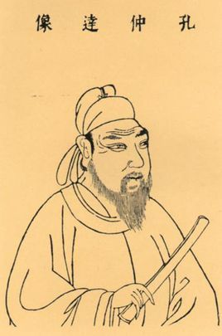
1.文明和生态文明的内涵
唐代孔颖达则将文明进一步解释为：经天纬地曰文，照临四方曰明。
“经天纬地”意为改造自然，属物质文明？
“照临四方”意为驱走愚昧，属精神文明？
孔颖达(574年-648年)，冀州衡水(今属河北)人，唐朝经学家，孔子的第31世孙。

Slide 6
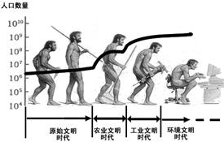
1.文明和生态文明的内涵
人类从远古走来，历经了二百多万年的原始文明、一万年的农业文明和近三百年的工业文明。

Slide 7
1.文明和生态文明的内涵
什么是生态文明？
生态文明是指人类在反思工业文明的基础上，摈弃人类中心主义价值观和线性经济发展方式，主动尊重自然、顺应自然和保护自然，追求人和自然和谐发展的新型文明。
生态文明要求我们对自然资源的利用不能超过这些资源的再生和恢复能力；我们对环境容量资源的利用不能超过环境的自净能力。
生态文明要求我们必须坚持既满足自身需要又不损害后代和自然的消费观，我们的消费不能再以大量消耗资源、损害环境健康来求得自己生活上的满足。

Slide 8
1.文明和生态文明的内涵
人类文明不同发展阶段的特征比较
人类 文明 | 生产力 水平 | 持续 时间 | 人类的 主体观念 | 人与自然 的关系
原始 文明 | 生产力水平低下；简单的采集渔猎 | 二百多万年 | 自然中心主义 | 人类被动接受自然的阶段，对自然没有伤害，与自然保持着简单的和谐。
农业 文明 | 以人力为主的生产力得到逐步提高 | 一万年 | 自然中心主义到人类中心主义摇摆 | 人类对自然开始主动探索和适应；是人类对自然初步开发利用阶段。
工业 文明 | 三次工业革命使生产力快速提高 | 三百年 | 人类中心主义 | 人类大量生产、大量消费、大量废弃的环境影响超过了生态环境承载力。
生态 文明 | 引领先进生产力发展，不断提高生态生产力。 | 正在从工业文明向生态文明过渡。 | 既反对极端人类中心主义,也反对极端自然中心主义。 | 人类要追求与自然和谐；在顺应自然、尊重自然基础上利用自然。

Slide 9
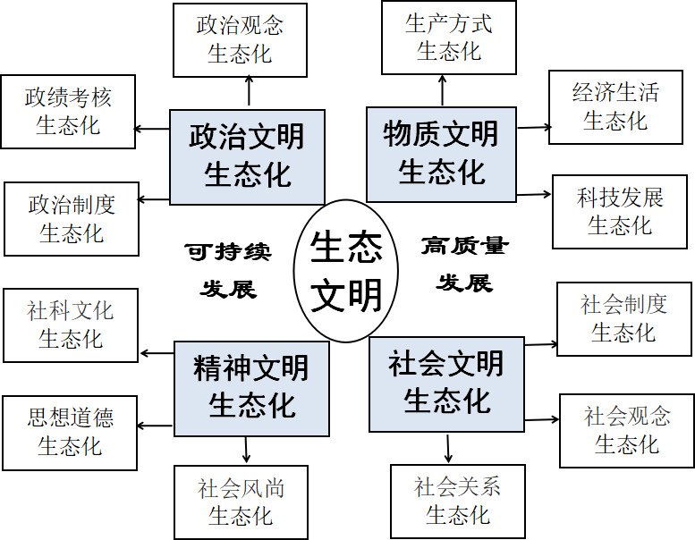
1.文明和生态文明的内涵
生态
文明
生态文明的内涵：政治文明、精神文明、物质文明和社会文明的生态化

Slide 10
讨论内容
1
文明与生态文明的内涵
2
中华文明中的生态智慧
3
习近平的生态文明思想
4
生态文明建设面临挑战
5
生态文明呼唤绿色发展
6
生态文明呼唤绿色消费
7
我国生态文明建设实践

Slide 11
2.中华文明中的生态智慧
（1）“钓而不纲”的生态思想
孔子主张“钓而不纲、弋不射宿”，这里纲指大网，弋是带线的箭，宿是归宿之鸟。大意是：君子钓鱼而不用网去捕鱼，射鸟但不能在他们归宿的时候。
传说孔子的弟子宓子贱在鲁国单父为官时，孔子派另一名弟子巫马旗去考察他的政绩……
宓子贱要求渔夫捕大放小，与孔子钓而不纲、弋不射宿一样，都是以仁爱之心对待动物，也是为了保持生态平衡，防止因一时之利而丧失长远利益。

Slide 12
2.中华文明中的生态智慧
（2）“仁民爱物”的生态思想
孟子在孔子“仁爱”思想的基础上，从仁政的角度提出“仁民爱物”，就是既要仁爱百姓，又要爱惜自然万物。
孟子认为，一个人首先要亲近和热爱自己的亲人，然后才可能在此基础上推己及人、由人及物去爱惜和爱护世间万物。
孟子反对开垦荒地，告诫人们尽量减少对自然界的索取，从而养护好自然资源。
孟子主张伐木、捕鱼，都要遵循自然规律，按照时节来行事，这样才能使百姓富足。

Slide 13
2.中华文明中的生态智慧
（3）“道法自然”的生态思想
老子：“人法地，地法天，天法道，道法自然”
道德经中“有物混成，先天地生。寂兮寥兮，独立而不改，周行而不殆，可以为天地母。吾不知其名，强字之曰：道”。
老子并没有解释“道”源自哪里，却指出“道”存在于万物之前。“道”是世界万物之根本。
天地万物都是一个整体，都是由“道”衍生出来的，人与其他事物一样，都只是这个整体中的一部分，所以人要与天地万物一起遵循自然规律。

Slide 14
2.中华文明中的生态智慧
（4）大禹治水的智慧
传说，4300年前，尧在位的时候，中原地带洪水泛滥，禹的父亲鲧治水九年，水灾依然泛滥。
后来舜把治水的大任交给了禹，大禹汲取了父亲鲧的教训，用了十三年的时间，终于根除了水患。
鲧治水为什么失败？大禹治水为什么会成功？
大禹治水体现了早期人类对水流运动规律的把握和利用。也有传说，老子正是受到大禹治水的启发，才提出了“道法自然”。

Slide 15
2.中华文明中的生态智慧
（5）“顺物自然”的生态思想
庄子继老子的“道法自然”之后，提出“顺物自然”思想，“顺物自然”可解释为：适应事物的发展,自然而然。
庄子认为，自然万物顺其自然，以各自不同的方式繁衍生长，但在不同物种之间还存在着联系与转换，并且有其自然的连续性。
庄子指出“万物皆出于机，皆入于机。”这里，“机”可理解为机变、自然、规律。万物产生于自然，最后又回归于自然，万物的变化是依规律而行，保持着自然平衡的状态。

Slide 16
2.中华文明中的生态智慧
（6）“民胞物与”的生态思想
张载在孟子的仁民爱物思想基础上，提出了“民吾同胞，物吾与也”的思想，意思是：一切人皆是我们的同胞兄弟,一切物皆是我们的同伴；蕴含着心系苍生、胸怀天下的责任意识和精神追求。
就“民胞”来说，作为每个人，既生于天地间，就必须自觉地“与天地合其德，与日月合其明”。
就“物与”来说，要以平等友善态度对待世间万物，将与我们共生共存的动植物都视为同伴而施以关怀。

Slide 17
2.中华文明中的生态智慧
（7）“强本节用”的生态思想
2500年前，荀子主张“强本而节用，则天不能贫”。这里的“强”指加强；本，指农业；节，节约。即：如果能够加强农业生产，厉行节约，那么就是上天也不能使人贫困。
荀子提出“强本节用”，就是提倡在不违背自然规律的前提下，大力发展农业生产。
由于自然资源并不是取之不尽、用之不竭的，所以对自然资源应当开发与节用并举。

Slide 18
2.中华文明中的生态智慧
（8）古代的“强本节用”实践
古代抗旱排涝实践
《吕氏·春秋》中提出了农业耕作的总原则：耕作要把握好“度”，要使土壤处于适宜耕作的状况，这样才有利于农作物的种植。
《吕氏·春秋》记载了采用“上田弃亩，下田弃畎”。是说：在高田里，将作物种在沟里，而不种在垄上，这样就有利于抗旱保墒；在低田里，作垅，把庄稼种在垄(亩)上，有利于排涝。

Slide 19
2.中华文明中的生态智慧
（8）古代的“强本节用”实践
我国2500多年前的“桑基鱼塘”实践
湖州桑基鱼塘系统形成起源于春秋战国时期，在一些水网地带，地下水位较高，利用地势，挖低填高，高的做基种植桑树，低的做塘养鱼。
将鱼塘肥厚的淤泥挖运到四周塘基上作为桑树的肥料，由于塘基有一定的坡度，桑地土壤中多余的营养元素会随着雨水冲刷又源源流入鱼塘；养蚕过程中的蚕蛹用作鱼饲料，蚕沙作为肥料。

Slide 20
2.中华文明中的生态智慧
（8）古代的“强本节用”实践
我国1700年前的生物防治害虫实践
据《南方草木状》中有记载，在南方经常可以看到，有人售卖一种虫蚁，当地人称之为黄猄蚁；黄猄蚁生性凶猛，擅长捕食各种昆虫。
当时南方盛产的柑桔树上生长着一种害虫，专门危害柑桔的果实，桔子会被害虫吃得无一完好，买这种黄猄蚁就是为了防治这种害虫，保护果实。

Slide 21
2.中华文明中的生态智慧
（8）古代的“强本节用”实践
我国2500年前的制肥施肥实践
春秋战国时的草肥：一是把杂草烧成草木灰；二是利用夏季高温多雨气候环境，把杂草沤烂成肥。
西汉时，人们开始有意识地利用休闲地让杂草丛生，到春耕时，耕翻杂草作为肥源。
唐代的厩肥堆制，这种粪就是最早的堆肥；宋代将各种生物垃圾沤渍，任其腐烂，日久成肥。
制肥施肥技术的发展是我国传统农业由粗放耕作向精耕细作发展的重要体现。

Slide 22
讨论内容
1
文明与生态文明的内涵
2
中华文明中的生态智慧
3
习近平的生态文明思想
4
生态文明建设面临挑战
5
生态文明呼唤绿色发展
6
生态文明呼唤绿色消费
7
我国生态文明建设实践

Slide 23
3.习近平的生态文明思想
（1）“两山论”的丰富内涵
“两山论”中的的“绿水青山”可以理解为生态效益，“金山银山”可以理解为经济效益。
“两山论”协调了眼前利益和长远利益的关系，剖析了经济建设和生态文明建设之间的关系。
“两山论”既肯定了人的生态生存需要，又兼顾了人的生态发展需要。
“两山论”指出了绿水青山与金山银山可以相互转化。生态就是资源，生态就是生产力。

Slide 24





3.习近平的生态文明思想
用绿水青山换金山银山：以牺牲生态环境为代价来换取经济产出的提高
既要金山银山，也要绿水青山：经济发展与资源匮乏、环境恶化之间矛盾凸显，意识到环境是生存发展根本
宁要绿水青山，不要金山银山：经济发展与生态保护冲突时，必须把生态保护放在首位
绿水青山就是金山银山：生态优势变成经济优势，和谐统一
绿水青山就是绿水青山：优美的生态环境已经成为发展与生存的内在要素

Slide 25
3.习近平的生态文明思想
（1）“两山论”的丰富内涵
（2）“四个一”的高度概括
习近平对生态文明建设用了“四个一”来概括：
①在“五位一体”总体布局中生态文明建设是其中一位。
党的十八大报告提出 “全面推进经济建设、政治建设、文化建设、社会建设、生态文明建设，实现以人为本、全面协调可持续的科学发展”。把生态文明建设纳入中国特色社会主义事业总体布局，使生态文明建设的战略地位更加明确。

Slide 26
3.习近平的生态文明思想
（1）“两山论”的丰富内涵
（2）“四个一”的高度概括
②在新时代坚持和发展中国特色社会主义基本方略中坚持人与自然和谐共生是其中一条基本方略。
十九大报告提出了新时代坚持和发展中国特色社会主义的十四条基本方略中，第九条就是坚持人与自然和谐共生：必须树立和践行绿水青山就是金山银山的理念，坚持节约资源和保护环境的基本国策，像对待生命一样对待生态环境，统筹山水林田湖草系统治理，实行最严格的生态环境保护制度，形成绿色发展方式和生活方式……

Slide 27
3.习近平的生态文明思想
（1）“两山论”的丰富内涵
（2）“四个一”的高度概括
③在新发展理念中绿色是其中一大理念
党的十八大以来，我们党鲜明提出了创新、协调、绿色、开放、共享的发展理念， 实现了生态文明建设与经济建设、政治建设、文化建设、社会建设高度融合。 在推进生态文明建设、实现绿色发展进程中，必须深刻认识绿色发展在新发展理念中的重要地位，掌握绿色发展同创新、协调、开放、共享发展的相互关系。

Slide 28
3.习近平的生态文明思想
（1）“两山论”的丰富内涵
（2）“四个一”的高度概括
④在三大攻坚战中污染防治是其中一大攻坚战
十九大报告中提出，要坚决打好防范化解重大风险、精准脱贫、污染防治的攻坚战，使全面建成小康社会得到人民认可、经得起历史检验。

Slide 29
3.习近平的生态文明思想
（1）“两山论”的丰富内涵
（2）“四个一”的高度概括
（3）“五追求”的发展智慧
习近平出席2019年中国北京世界园艺博览会开幕式，并发表题为《共谋绿色生活，共建美丽家园》的重要讲话，提出绿色发展“五个追求”：
①我们应该追求人与自然和谐，是我们的总目标；②我们应该追求绿色发展繁荣，是我们的行动纲领；③我们应该追求热爱自然情怀，是我们的应有底线；④我们应该追求科学治理精神，是我们的具体方法；⑤我们应该追求携手合作应对，是我们的基本保障。

Slide 30
3.习近平的生态文明思想
（1）“两山论”的丰富内涵
（2）“四个一”的高度概括
（3）“五追求”的发展智慧
（4）“六原则”的思想精髓
在2018年全国生态环境保护大会上，习近平总书记发表重要讲话，深刻阐述了推进新时代生态文明建设必须遵循的“六大原则”：
①坚持人与自然和谐共生； ②绿水青山就是金山银山；
③良好生态环境是最普惠的民生福祉； ④山水林田湖草是生命共同体；⑤用最严格制度最严密法治保护生态环境；⑥共谋全球生态文明建设。

Slide 31
3.习近平的生态文明思想
●“六原则”体现了“人与自然的思想”的中国思考
习近平总书记对“自然是生命之母，人与自然是生命共同体” 的总结，丰富和发展了马克思主义对人类文明发展规律、自然规律、经济社会发展规律的认识论。
党的十八大以来的这几年，清新自然的空气多了，繁星闪烁的夜空多了，秀丽可餐的山水多了，百姓对“身边的幸福感”有了新认识赞。
重拳惩治“散乱污”，倒逼转方式调结构，“史上最严”的环保监管举措；从推出生态文明建设目标评价考核办法，到全面推行河长制、湖长制，党员干部肩上的生态担子更务实了……。

Slide 32
3.习近平的生态文明思想
●“六原则”体现了“人与自然的思想”的中国思考
●“六原则”体现了变革的深邃“历史观”
“中华民族向来尊重自然、热爱自然，绵延5000多年的中华文明孕育着丰富的生态文化。” 习近平生态文明思想深深根植于中华文明丰富的生态智慧和文化土壤，蕴含了深邃的历史观。

Slide 33
3.习近平的生态文明思想
●“六原则”体现了“人与自然的思想”的中国思考
●“六原则”体现了变革的深邃“历史观”
●“六原则”体现了以人民为中心的“本质论”
习近平指出，良好生态环境是最普惠的民生福祉。要坚持生态惠民、生态利民、生态为民，重点解决损害群众健康的突出环境问题，不断满足人民日益增长的优美生态环境需要。
“最普惠的民生福祉”是习近平生态文明思想的重要宗旨，是生态文明建设的“本质论”。

Slide 34
3.习近平的生态文明思想
●“六原则”体现了“人与自然思想”的中国思考
●“六原则”体现了变革的深邃“历史观”
●“六原则”体现了以人民为中心的“本质论”
●“六原则”为新时代推进生态文明建设指明了方向
“六原则”揭示了“人与自然”的辩证关系以及自然生态作为生产力内在属性的重要地位；体现了以人为本、社会公平的社会主义价值取向；指明了构建生态文明体系的经济、政治、文化和社会建设方向。

Slide 35
讨论内容
1
文明与生态文明的内涵
2
中华文明中的生态智慧
3
习近平的生态文明思想
生态文明建设面临挑战
4
5
生态文明呼唤绿色发展
6
生态文明呼唤绿色消费
7
我国生态文明建设实践

Slide 36
4.生态文明建设面临挑战
从EKC曲线视角看我国的发展道路选择
其一，选择先期工业文明发展道路：对内环境不堪重负
其二，选择当期工业文明发展道路：对外中国威胁论（污染转移）
在国际与国内的现实条件下，上述两条道路均不可行！
其三，必须选择生态文明道路：一条艰难的捷径
因此，党的十七大首次提出要建设“生态文明”，十八大将其置于突出地位，十九大又定位为“千年大计”。
根据人类文明演替规律、当前我国发展阶段与严峻的国际形势背景下作出的重大战略部署，是中国发展道路的理性选择。
污染物排放
中国现在
生态文明道路
中国未来
经济发展水平

Slide 37
4.生态文明建设面临挑战
中国面临碳中和机遇和挑战
习近平总书记 2021 年3月15日在中央财经委员会第九次会议强调：实现碳达峰、碳中和是一场广泛而深刻的经济社会系统性变革，要把碳达峰、碳中和纳入生态文明建设整体布局，拿出抓铁有痕的劲头，如期实现2030年前碳达峰、2060年前碳中和的目标。

Slide 38
4.生态文明建设面临挑战
中国面临碳中和机遇和挑战
碳中和的概念：指通过碳封存和碳抵消平衡整体经济碳排放量，从而实现净零碳排放。
碳中和的对象：
地理范围：全球、国家、省市、地区等；
功能性组织：企业、行业、政府等；
功能性实体：学校、建筑、产品、社区等；
行为：项目、活动等。
碳中和的边界
城市：主要包括能源活动、工业生产过程、农业、土地利用变化和林业、废弃物处理五大领域的温室气体排放。
企业：直接排放（如电厂燃油车辆排放）；间接排放（使用外购电力和热力产生的排放）；其他相关但非直接排放。
产品：产品全生命周期（制造、使用、运输到报废材料回收）。

Slide 39
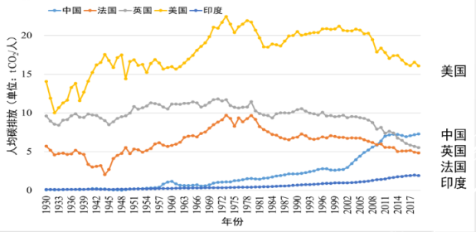
4.生态文明建设面临挑战
中国面临碳中和机遇和挑战
美国1970年人均碳排放量达到了最高峰，之后开始下降；从碳达峰到碳中和实际上是有80年时间。
英国和法国大概也是在上世纪七十年代到八十年代达到最高峰；从碳达峰到碳中和实际上是有70年时间。

Slide 40
4.生态文明建设面临挑战
中国面临碳中和机遇和挑战
2019年CO₂排放：占全球28.9%，约100亿吨 碳排放分布：电力40% + 工业30% + 建筑15% + 交通15% 中国能源结构：化石84%——煤57.7%，油18%，天然气8.2% 非化石能源15.3%（可再生+核能） 单位GDP能耗：发达国家万元产值能耗不到0.2吨标准煤；我国目前是接近0.5吨。为全球平均1.3倍；60%能源消耗集中在高耗能产业（饱和、过剩） 我国发电方式仍然以火电为主：2019年我国火电装机119055万千瓦，占总装机容量的59.2%；水电、核电、风电、太阳能发电等清洁能源装机总容量已达81987万千瓦，占总装机容量的40.8%。

Slide 41
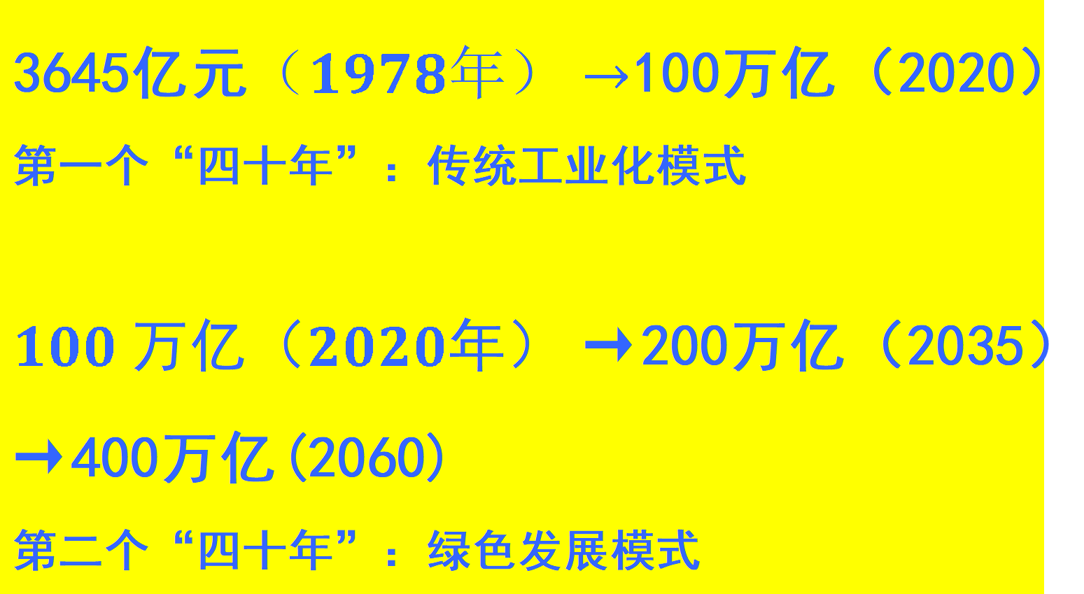
4.生态文明建设面临挑战
中国面临碳中和机遇和挑战
3645亿元$（1978年）→$100万亿（2020）
第一个“四十年”：传统工业化模式
$100 万亿（2020年）→$200万亿（2035）$→$400万亿(2060)
第二个“四十年”：绿色发展模式

Slide 42
4.生态文明建设面临挑战
中国面临碳中和机遇和挑战
我们不能用过去导致这些问题的思维，去寻求问题的解决。
——爱因斯坦
跳出传统工业化思维，理解新发展阶段、发展理念、发展格局的背景下的碳中和。
抓住碳中和的战略机遇窗口期。从2020年到2035年，是中国基本实现现代化的时期。
1
4
碳中和战略方向是“低碳经济+低中和”，而非“高碳经济+高中和”。
碳中和应以整个国家范围为实现单位，而非要求每个地区和企业都实现碳中和。
2
5
3
碳中和从现在就采取强有力措施转变发展方式，而不是碳达峰后开始。
6
加大措施抵消对碳中和的冲击：特定行业、地区、群体

Slide 43
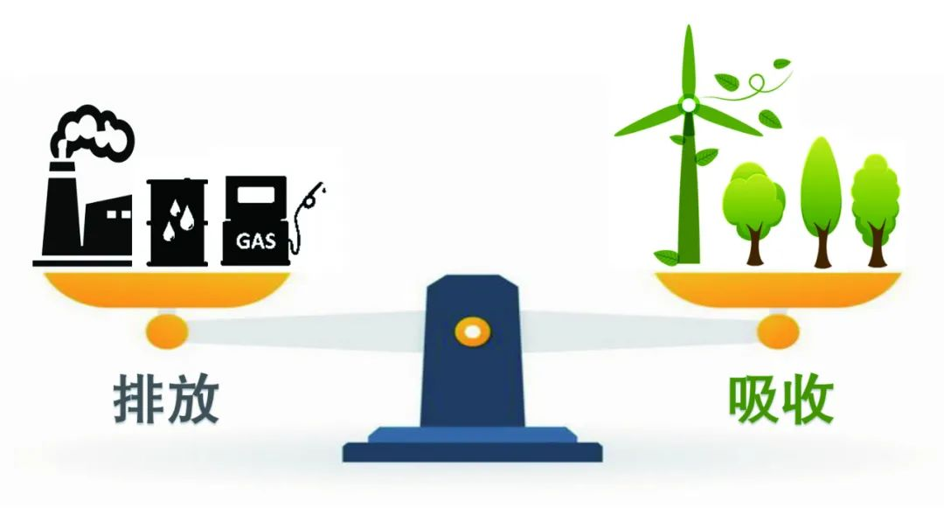
实现“碳中和”途径
能源生产清洁替代，能源消费电能替代
能源电力与碳脱钩，经济社会发展与碳排放脱钩
推进各领域节能，提高能源使用效率
发挥森林、农田、湿地等重要作用增加自然碳汇
发展碳捕集与封存技术，提高碳捕集能力
推进全国碳排放权交易市场建设

Slide 44
南开大学"碳中和"研究一览
技术
开发
产品
研制
国家自然科学基金项目
授权专利60余项
天津市
教委项目
天津市科技支撑项目
国家项目
省部项目
学校投入
文理工联合
产学研联合
社会需求
发表论文150余篇
标准
研究
设备
研制
内蒙古科技厅
科技计划项目
天津市农业成果转化与推广项目
出版专译著30余部
方法
研究
咨询
服务
省部级奖励11项
国内合作企业41家
生物质资源化利用国地联合工程中心（国家级）
国外合作单位11家
天津循环经济重点基地
天津低碳发展社科智库
技术产品在22个省自治区直辖市应用
天津生物质技术工程中心
天津生物质国际联合中心
南开大学环境规划评价所
南开环境与社会发展中心
京津冀“碳中和”校企联合中心
“南开-拾起卖”资源循环绿色智能校企联合工程中心
南开大学-中科环境
环境修复联合工程研究中心

Slide 45
讨论内容
1
文明与生态文明的内涵
2
中华文明中的生态智慧
3
习近平的生态文明思想
4
生态文明建设面临挑战
生态文明呼唤绿色发展
5
6
生态文明呼唤绿色消费
7
我国生态文明建设实践

Slide 46
5.生态文明呼唤绿色发展
●绿色发展的内涵与特征
经济效益最大化、资源消耗最小化
实现自然资源可持续利用、生态环境保护的最优化发展
生态化
高效化
经济生态化
生活方式生态化
合理的经济发展速度、规模、结构及过程
合理利用资源环境实现质量效率最优
特征
合理的经济发展速度、规模、结构及过程
合理利用资源环境实现质量效率最优
合理化
节约化
遵循节约优先的原则
全面提升资源能源利用效率
低碳化
清洁化
生产清洁化
流通清洁化
分配清洁化
消费清洁化
减少化石能源消费
发展可再生能源
实现人类社会的可持续发展
减少化石能源消费
发展可再生能源
实现人类社会的可持续发展

Slide 47
5.生态文明呼唤绿色发展
●绿色发展的内涵与特征
●创新是绿色发展的动力
管理创新
6
服务创新
5
技术创新
4
市场创新
3
政府：营造一个“正向激励的好环境”，打造一些“反向约束的硬标准”
企业：重视技术创新、品牌创造，重视能源资源节约，重视生态环境保护
社会公众：牢固树立绿色发展理念，积极创新创业……
制度创新
2
◄
观念创新
1

Slide 48
5.生态文明呼唤绿色发展
●绿色发展的内涵与特征
●创新是绿色发展的动力
管理创新
6
服务创新
5
技术创新
4
市场创新
3
◄
以制度创新释放改革红利，破除制约创新的制度藩篱
以简政放权为核心 大力推进政府职能转变
创新政府管理方式
制度创新
2
观念创新
1

Slide 49
5.生态文明呼唤绿色发展
●绿色发展的内涵与特征
●创新是绿色发展的动力
管理创新
6
服务创新
5
技术创新
4
◄
市场创新
3
激发市场活力，使市场在配置资源中发挥决定性作用。
引入和完善开发使用清洁能源机制、碳排放权市场交易机制等市场机制，打造绿色经济新模式。
制度创新
2
观念创新
1

Slide 50
5.生态文明呼唤绿色发展
●绿色发展的内涵与特征
●创新是绿色发展的动力
管理创新
6
服务创新
5
◄
技术创新
4
科技创新面向世界前沿、经济主战场、国家重大需求；
核心技术：
一是基础技术、通用技术
二是非对称技术、杀手锏技术
三是前沿技术、颠覆性技术
市场创新
3
制度创新
2
观念创新
1

Slide 51
5.生态文明呼唤绿色发展
●绿色发展的内涵与特征
●创新是绿色发展的动力
管理创新
6
◄
服务创新
5
技术创新
4
市场创新
3
为创新型企业提供周到、完善服务；
强化金融创新的功能；
创新培养、用好和吸引人才机制；
推动形成深度融合的开放创新局面，加强创新政策统筹协调等。
制度创新
2
观念创新
1

Slide 52
5.生态文明呼唤绿色发展
●绿色发展的内涵与特征
●创新是绿色发展的动力
◄
管理创新
6
服务创新
5
技术创新
4
为创新型企业提供完善服务；
强化金融创新的功能；
创新培养和吸引人才机制；
加强创新政策统筹协调等。
市场创新
3
制度创新
2
观念创新
1

Slide 53
5.生态文明呼唤绿色发展
●绿色发展的内涵与特征
●创新是绿色发展的动力
●质量效率是绿色发展的目标
发展方式由数量规模型转向质量效率型

Slide 54
5.生态文明呼唤绿色发展
绿色发展是生态文明的具体实践
绿色
经济
国家自然科学基金项目
挑战
质量效率
调整存量
做优增量
注重效益
提升消费
引导投资
提高质量
天津市
教委项目
天津市科技支撑项目
绿色
政治
绿色
社会
创新是绿色发展的动力
内蒙古科技厅
科技计划项目
天津市农业成果转化与推广项目
机遇
绿色
文化
基础
绿色供给转型
生态效率导向
创新体制机制
发展绿色消费
推动绿色金融
推进绿色考核

Slide 55
讨论内容
1
文明与生态文明的内涵
2
中华文明中的生态智慧
3
习近平的生态文明思想
4
生态文明建设面临挑战
5
生态文明呼唤绿色发展
6
生态文明呼唤绿色消费
7
我国生态文明建设实践

Slide 56
6.生态文明呼唤绿色消费
●经济增长的资源瓶颈
The resource bottleneck of the rapid economic growth 按温饱计算，理论上中国人口承载能力约为15亿—16亿人口。严格控制人口的条件下，到2030年，中国人口将达到或接近这个土地资源承载能力的极限。 按照我国发展的战略目标，在21世纪中期要达到发达国家水平；届时，资源消耗规模最少要比现在增加5～10倍。 是否有足够的资源来支持实现这个目标？
Theoretically, population carrying capacity of China is about 1.5 billion -1.6 million people. Under a strict control of the population, the Chinese population will reach to the carrying capacity limitation of the land resources on 2030. In accordance with the strategic objectives of China's development, the level of developed countries would be reached in the mid-21st century; then, the resource consumption increase at least about 5 to 10 times than the current. Are there enough resources to achieve this goal?

Slide 57
6.生态文明呼唤绿色消费
●经济增长的资源瓶颈
The resource bottleneck of the rapid economic growth 按温饱计算，理论上中国人口承载能力约为15亿—16亿人口。严格控制人口的条件下，到2030年，中国人口将达到或接近这个土地资源承载能力的极限。 按照我国发展的战略目标，在21世纪中期要达到发达国家水平；届时，资源消耗规模最少要比现在增加5～10倍。 是否有足够的资源来支持实现这个目标？
Theoretically, population carrying capacity of China is about 1.5 billion -1.6 million people. Under a strict control of the population, the Chinese population will reach to the carrying capacity limitation of the land resources on 2030. In accordance with the strategic objectives of China's development, the level of developed countries would be reached in the mid-21st century; then, the resource consumption increase at least about 5 to 10 times than the current. Are there enough resources to achieve this goal?
●经济可持续发展的环境瓶颈
The environmental bottleneck of economic sustainable development
《中国二十一世纪议程》：合理的消费模式和适度的消费规模不仅有利于经济的持续增长，同时还会减缓由于人口增长带来的种种压力，使人们赖以生存的环境得到保护和改善。
"China's Agenda 21" pointed out that a reasonable consumption patterns and scale is not only conducive to sustained economic growth, but also reduce the pressure caused by population growth, so that the environment people live on will be protected and improved.

Slide 58
6.生态文明呼唤绿色消费
●经济增长的资源瓶颈
The resource bottleneck of the rapid economic growth 按温饱计算，理论上中国人口承载能力约为15亿—16亿人口。严格控制人口的条件下，到2030年，中国人口将达到或接近这个土地资源承载能力的极限。 按照我国发展的战略目标，在21世纪中期要达到发达国家水平；届时，资源消耗规模最少要比现在增加5～10倍。 是否有足够的资源来支持实现这个目标？
Theoretically, population carrying capacity of China is about 1.5 billion -1.6 million people. Under a strict control of the population, the Chinese population will reach to the carrying capacity limitation of the land resources on 2030. In accordance with the strategic objectives of China's development, the level of developed countries would be reached in the mid-21st century; then, the resource consumption increase at least about 5 to 10 times than the current. Are there enough resources to achieve this goal?
●经济可持续发展的环境瓶颈
The environmental bottleneck of economic sustainable development
《中国二十一世纪议程》：合理的消费模式和适度的消费规模不仅有利于经济的持续增长，同时还会减缓由于人口增长带来的种种压力，使人们赖以生存的环境得到保护和改善。
"China's Agenda 21" pointed out that a reasonable consumption patterns and scale is not only conducive to sustained economic growth, but also reduce the pressure caused by population growth, so that the environment people live on will be protected and improved.
●绿色消费就是倡导生态文明
Green consumption is to promote ecological civilization.
绿色消费观念要求人们不再以大量消耗资源、损害环境求得生活上的安全、舒适，这是人们消费心理和消费行为向崇尚自然、追求安全和健康的转变。绿色消费就是提倡一种全新的生活方式！就是倡导生态文明!

Slide 59
6.生态文明呼唤绿色消费
●经济增长的资源瓶颈
The resource bottleneck of the rapid economic growth 按温饱计算，理论上中国人口承载能力约为15亿—16亿人口。严格控制人口的条件下，到2030年，中国人口将达到或接近这个土地资源承载能力的极限。 按照我国发展的战略目标，在21世纪中期要达到发达国家水平；届时，资源消耗规模最少要比现在增加5～10倍。 是否有足够的资源来支持实现这个目标？
Theoretically, population carrying capacity of China is about 1.5 billion -1.6 million people. Under a strict control of the population, the Chinese population will reach to the carrying capacity limitation of the land resources on 2030. In accordance with the strategic objectives of China's development, the level of developed countries would be reached in the mid-21st century; then, the resource consumption increase at least about 5 to 10 times than the current. Are there enough resources to achieve this goal?
●经济可持续发展的环境瓶颈
The environmental bottleneck of economic sustainable development
《中国二十一世纪议程》：合理的消费模式和适度的消费规模不仅有利于经济的持续增长，同时还会减缓由于人口增长带来的种种压力，使人们赖以生存的环境得到保护和改善。
"China's Agenda 21" pointed out that a reasonable consumption patterns and scale is not only conducive to sustained economic growth, but also reduce the pressure caused by population growth, so that the environment people live on will be protected and improved.
●绿色消费就是倡导生态文明
Green consumption is to promote ecological civilization.
绿色消费观念要求人们不再以大量消耗资源、损害环境求得生活上的安全、舒适，这是人们消费心理和消费行为向崇尚自然、追求安全和健康的转变。绿色消费就是提倡一种全新的生活方式！就是倡导生态文明!
Green consumption turn the consumer psychology and consumer behavior into advocating nature, the pursuit of security and health changes.Promoting green consumption is to promote a new way of life and to promote ecological civilization.
●中华传统文明与绿色消费一脉相承Chinese traditional civilization is consistent with green consumption.
中国的养生传统，以浪费为耻、节约为荣的传统，以及讲亲情重后代的传统都是和“绿色消费”的理念完全一致的。中华民族历来做事讲究天时、地利、人和，强调阴阳平衡，自然和谐，这与绿色消费倡导的人与自然友好也是非常近似的。China's tradition of health, hardworking and thrifty are completely consistent with the concept of green consumption. Traditional Chinese idea of "Ying-yang" dynamic balance is similar to the friendly relations between people and natural.

Slide 60
讨论内容
1
文明与生态文明的内涵
2
中华文明中的生态智慧
3
习近平的生态文明思想
4
生态文明建设面临挑战
5
生态文明呼唤绿色发展
6
生态文明呼唤绿色消费
7
我国生态文明建设实践

Slide 61
7.我国生态文明建设实践
（1）自然资源及其产权制度改革
什么是自然资源？
自然资源是具有一定使用价值、天然存在、通过一定的使用方式可以提高人类当前和未来生活的自然环境因素的总和。
什么是自然资源资产？
自然资源资产是指自然资源中具有稀缺性，能够产生经济效益、社会效益、生态效益，且产权明确的自然资源。自然资源资产包括显性资源资产和隐形资源资产两部分。

Slide 62
7.我国生态文明建设实践
（1）自然资源及其产权制度改革
我国自然资源产权制度特点：
我国实行自然资源国家所有和集体所有，且自然资源所有权不得转让。
我国建立了主要门类自然资源所有权与使用权分离的产权体系框架，有效创新了自然资源资产全民所有权和集体所有权的实现形式。
我国已经初步形成自然资源资产保护和利用制度，有力促进了美丽中国建设。

Slide 63
7.我国生态文明建设实践
（1）自然资源及其产权制度改革
我国自然资源产权制度特点：
土地使用权包括建设用地使用权和宅基地使用权等，但土地资源分为国家所有和集体所有；
矿产资源使用权分为探矿权和采矿权制度，但是矿产资源全部归国家所有；
水资源实行取水权制度，但是水资源全部归国家所有；
海域资源实行海域使用权制度，但是海域资源全部归国家所有。

Slide 64
7.我国生态文明建设实践
（1）自然资源及其产权制度改革
我国自然资源产权制度特点：
我国宪法第九条规定：矿藏、水流、森林、山岭、草原、荒地、滩涂等自然资源，都属于国家所有，即全民所有。国家保障自然资源的合理利用，保护珍贵的动物和植物。禁止任何组织或者个人用任何手段侵占活着破坏自然资源。

Slide 65
7.我国生态文明建设实践
（1）自然资源及其产权制度改革
我国自然资源产权制度特点：
我国宪法第十条规定：城市的土地属于国家所有。农村和城市郊区的土地，除由法律规定属于国家所有的以外，属于集体所有；宅基地和自留地、自留山，也属于集体所有。自然资源是我们衣食住行的基本保障，是自然环境系统和社会经济发展系统运行不可或缺的部分。

Slide 66
7.我国生态文明建设实践
（2）严格落实生态保护红线
什么是生态保护红线？
我国有多种多样的生态保护区域，如自然保护区、森林公园、风景名胜区、地质公园、湿地公园、饮用水源地等，保护地数量达11000多处，约占陆地国土面积的18%。 为了在社会发展中既能保护生态环境，又能促进经济发展， 2015年我国提出落实生态保护红线的要求。
生态保护红线， 就是指在生态空间范围内具有特殊重要生态功能、必须强制性严格保护的区域，是保障和维护国家生态安全的底线和生命线。

Slide 67
7.我国生态文明建设实践
（2）严格落实生态保护红线
生态保护红线的三个特征：
一是从功能定位看，生态保护红线是最重要的生态空间，包括具有水源涵养、生物多样性维护、水土保持、防风固沙、海岸生态稳定等重要生态功能和生态极为敏感脆弱的区域，对维持生态平衡、支撑经济社会可持续发展意义重大。
二是从用地性质看，生态保护红线是具有重要生态功能的生态用地，必须严格用途管制。
三是从保护要求看，生态保护红线是保障和维护生态安全的临界值和最基本要求，是保护生物多样性，维持关键物种、生态系统存续的最小面积，必须实施严格保护，以确保功能不降低、面积不减少、性质不改变。

Slide 68
7.我国生态文明建设实践
（3）加快生态补偿制度建设
什么是生态补偿制度？
是以防止生态环境破坏、增强和促进生态系统良性发展为目的，以从事对生态环境产生或可能产生影响的生产、经营、开发、利用者为对象，以生态环境整治及恢复为主要内容，以经济调节为手段，以法律为保障的新型环境管理制度。
是在我国社会经济发展过程中综合考虑生态保护成本、发展机会成本和生态服务价值的基础上通过具体实践逐步形成的制度体系。

Slide 69
7.我国生态文明建设实践
（3）加快生态补偿制度建设
生态补偿的主体：
政府在生态补偿中是一类最主要也最常见的主体，它主要是从提供生态公共物品与服务的角度实施补偿。
中央政府主要负责全国性的以及具有全局性意义的生态补偿，具体包括全国性的重要生态功能区(如三江源自然保护区)保护补偿、全国性的大型生态环境工程建设(如退耕还林工程)补偿及大型生态修复工程(如淮河水污染防治)补偿。

Slide 70
7.我国生态文明建设实践
（3）加快生态补偿制度建设
生态补偿的主体：
地方政府则主要负责其辖区内相关生态功能区保护、生态修复等的补偿。
非营利的社会团体也可以作为生态补偿的补偿主体，其补偿资金一般来源于自筹或捐助。某些非政府环保组织可以通过购买绿色电力或其他具有绿色标识的能源、产品，对那些环境友好型的企业或行业给予生态补偿。

Slide 71
7.我国生态文明建设实践
（3）加快生态补偿制度建设
生态受偿的四类主体：
一是生态环境建设者——典型的如退耕还林还草工程实施范围内，受到禁牧、休牧和划区轮放政策影响，被政府给予粮食和饲料补助的农牧民；
二是生态功能区内的地方政府和居民——指在生态功能区内经济建设要让位于生态环境保护，且生态环境保护的标准往往高于非生态功能区，或者国家对生态功能区有特殊的环境保护要求，特别是对相关企业的经济活动和特定自然资源的开发设置较多限制，地方财政收入因此减少，各项公益事业的发展和居民就业机会因此受到严重影响的政府与居民。

Slide 72
7.我国生态文明建设实践
（3）加快生态补偿制度建设
生态受偿的四类主体：
三是环保技术的研发主体——指为提高生态环境和自然资源保护及利用的水平而进行相关技术研发的单位和个人，他们也是生态系统维护的间接提供者，享有生态补偿权。
四是采用新型环保技术的企业——对积极主动采用无污染或者低污染、节约自然资源和能源、提高资源利用效率和能源利用效率的企业，给予相应的税收减免等生态补偿。

Slide 73
7.我国生态文明建设实践
（3）加快生态补偿制度建设
生态补偿的方式：
货币补偿——补偿金、奖励金、补贴、税收减免或退税、贴息、加速折旧等。
实物补偿——给予受偿主体一定的物质产品、土地使用权以改善其生活条件，增强其生产能力。
智力补偿——给予受偿主体生产技术或经营管理方面的咨询服务，增强其生产经营能力。
项目补偿——给予受偿者特定生态工程或项目的建设权。

Slide 74
7.我国生态文明建设实践
（4）确保陆海统筹发展
什么是陆海统筹？
在陆地和海洋两大自然系统中建立资源利用、经济发展、环境保护、生态安全的综合协调关系和发展模式。这也是世界沿海各国制定和实施陆海发展战略所应当遵循的根本理念。
中国既有久远的陆地文明，也有发达的海洋文明。我国陆地面积约963万平方公里，领海面积约470万平方公里；因此，我国不仅是一个陆地大国，还是一个海洋大国。

Slide 75
7.我国生态文明建设实践
（4）确保陆海统筹发展
我国要开展陆海统筹的必要性
党的十九大报告提出要“建立更加有效的区域协调发展新机制”和“坚持陆海统筹， 加快建设海洋强国”。
2018年中共中央、国务院就建立更加有效的区域协调发展新机制提出以规划为引领，促进陆海在空间布局、产业发展、基础设施建设、资源开发、环境保护等方面全方位协同发展，编制实施海岸带保护与利用综合规划。

Slide 76
7.我国生态文明建设实践
（5）重视生态安全战略建设
我国的生态环境安全问题主要有哪些？
一是生态灾害加剧，表现为沙尘暴、地质灾害和水灾旱灾。
二是资源承载力下降，表现为水资源短缺、森林退化、草地退化、湿地萎缩和耕地退化等问题。
三是石漠化现象，石漠化主要分布在西南地区以及广西、广东、湖南、湖北的部分地区。主要指不合理的土地开发造成土壤流失、土地生产力下降甚至丧失。
四是生物多样性降低，人口膨胀以及农村和城市扩张，使大面积的天然森林、草原、湿地等自然生境遭到破坏，生境破碎化严重，使不少野生物种濒临灭绝。

Slide 77
7.我国生态文明建设实践
（5）重视生态安全战略建设
我国的生态环境安全问题主要有哪些？
五是环境污染形势严峻，表现为水污染，空气污染与酸雨，农业污染与食品安全等问题。
六是土地沙化，我国沙化土地面积大、分布广。我国沙化土地主要集中在西北部地区,不仅沙化土地分布面积大，而且扩展速度快，治理难度大。
七是土壤盐渍化现象，土地盐渍化是干旱和半干旱地区普遍存在的问题，主要分布在西部干旱半干旱地区、华北平原、黄淮海平原等区域。西部的土壤盐渍化主要是由于不合理的灌溉造成，其中，西北地区的灌溉农业区最为严重。

Slide 78
7.我国生态文明建设实践
（5）重视生态安全战略建设
我国的生态环境安全问题主要有哪些？
八是水土流失现象，根据第二次全国水土流失遥感调查结果，我国每年流失的土壤总量达50多亿吨，相当于在全国的耕地上刮去1厘米厚土壤。
九是生物入侵现象，随着世界经济、贸易活动的日益频繁，外来物种入侵活动日益加剧，截至目前，外来入侵物种在我国共有280多种，据统计，目前外来入侵生物每年对我国农林牧渔业和生态系统、物种资源造成的直接或间接经济损失超过1000亿元。

Slide 79
7.我国生态文明建设实践
（5）重视生态安全战略建设
海南生态安全战略建设的主要方向
一是要提高全社会生态认知水平和生态安全能力，推动公众广泛参与生态安全型社会建设，切实维护我国生态环境系统的健康稳定和可持续发展。
二是要加强生态安全管理,促进生态治理体系和治理能力现代化；要将生态安全纳入法治化轨道,要完善的生态安全监管体系、法律体系、应急救援体系、预警机制。

Slide 80
7.我国生态文明建设实践
（5）重视生态安全战略建设
海南生态安全战略建设的主要方向
三是要加强国家生态安全的知识化、信息化、智能化和可控化的能力建设,包括环境污染源监控管理信息系统建设、环境保护管理信息系统建设、环境质量监测管理信息系统建设、核安全与辐射管理信息系统建设和环境应急管理信息系统建设等多方面内容。
四是要积极参与全球生态治理,推动全球生态治理合作共赢。

Slide 81
7.我国生态文明建设实践
（6）严格落实主体功能区管控
我国的主题功能区规划
我国国土区域差异性很大，形成了不同的地理资源和生态环境，也具有不同的环境承载力和开发利用价值。
根据资源环境的承载能力、开发潜力和现有的开发力度，我国进行了主体功能区规划，通过功能定位对不同的区域规范空间开发秩序,明确分区域选择适合的开发模式，2011年，我国颁布了《全国主体功能区规划》。

Slide 82
7.我国生态文明建设实践
（6）严格落实主体功能区管控
我国的主题功能区规划
根据主体功能区的不同功能定位，将我国的国土空间划分为四类主体功能区。即优化开发区域、重点开发区域、限制开发区域和禁止开发区域。
（1）优化开发区域是指：国土开发密度已经较高、资源环境承载能力开始减弱的区域；在优化开发区要走以城镇化为主导的立体提升开发管控模式。
（2）重点开发区域是指：资源环境承载能力较强、经济和人口集聚条件较好的区域；在重点开发区建立以土地集约为前提的集约式管控模式。

Slide 83
7.我国生态文明建设实践
（6）严格落实主体功能区管控
我国的主题功能区规划
（3） 限制开发区域是指：资源承载能力较弱、大规模集聚经济和人口条件不够好并关系到全国或较大区域范围生态安全的区域。
（4）禁止开发区域是指：在禁止开发区建立以环境和经济安全为主导的保护管控模式；依法设立各类自然保护区域。

Slide 84
7.我国生态文明建设实践
（6）严格落实主体功能区管控
设立四类主体功能区的的目的
一是要保证耕地数量不减少、质量不降低：全国耕地面积从1996年的19.51亿亩减少到2008年的18.26亿亩，逼近保障我国农产品供给安全"红线"。
二是要解决生态损害严重和生态系统功能退化的问题：全球气候变化以及一些地区不顾资源环境承载能力的快速开发，导致部分地区森林破坏，湿地萎缩，河湖干涸，水土流失，沙漠化、石漠化和草原退化，近岸海域生态系统恶化，气象灾害、地质灾害和海洋灾害频发。

Slide 85
7.我国生态文明建设实践
（6）严格落实主体功能区管控
设立四类主体功能区的的目的
三是要有效控制资源开发强度：一些地区粗放式、无节制的过度开发，导致水资源短缺、能源不足等问题越来越突出。
四是要优化空间结构布局、提高空间利用效率：绿色生态空间减少过多，工矿建设占用空间偏多，开发区占地面积较多且过于分散。城市和建制镇建成区空间利用效率不高。
五是保证城乡和区域发展的平衡和协调。

Slide 86
7.我国生态文明建设实践
（7）推动经济结构战略性调整
什么是经济结构调整？
所谓经济结构调整是指国家运用经济、法律和行政手段，改变现有的经济结构状况，使之更适应生产力发展的过程。
党的十八大报告指出：推进经济结构战略性调整，这是加快转变经济发展方式的主攻方向。必须以改善需求结构、优化产业结构、促进区域协调发展、推进城镇化为重点，着力解决制约经济持续健康发展的重大结构性问题。

Slide 87
7.我国生态文明建设实践
（7）推动经济结构战略性调整
制约经济持续健康发展的结构性问题
一是产业结构不够协调的问题。如三个产业间的比例还需要优化，第一产业-农业比重偏高，第二产业-工业比重明显偏高，第三产业-服务业发展滞后，结构比重偏低。部分地区产业结构较单一,市场经济发展尚不充分,面临较大压力。
二是地区发展尚不平衡的问题。东部沿海地区与中西部地区经济发展差距明显，地区经济产业结构严重趋同，造成重复投资,浪费自然资源的现象。

Slide 88
7.我国生态文明建设实践
（7）推动经济结构战略性调整
制约经济持续健康发展的结构性问题
三是农业基础薄弱的问题。我们的农业产能还比较低。城乡收入差距过大，这导致农民进一步增收的难度愈来愈大，不利于产业发展。
四是部分行业产能过剩的问题。一些产能过剩行业供大于求的矛盾尚未得到根本解决，部分行业产业技术开发能力薄弱，缺乏产业竞争力。

Slide 89
7.我国生态文明建设实践
（7）推动经济结构战略性调整
经济结构战略调整的目标是什么？
一是以持续健康发展为前提保持国内生产总值合理增长；
二是要深化产业结构战略性调整构建多点支撑的产业结构格局；
三是要发展服务业推进传统产业转型升级。

Slide 90
7.我国生态文明建设实践
（8）进一步强化科技创新
强化科技创新的意义
“科学技术从来没有像今天这样深刻影响着国家前途命运”，这既是对世界科技发展、科技竞争和综合国力竞争趋势和客观规律做出的科学判断，是对我国发展的历史经验和教训的概括总结。
我们应该清醒地认识到：虽然我国已经成为产业规模、产业体量的大国，但科技研发投入还比较低，如2019年，全社会研发投入达2.17万亿元，占GDP比重为2.19％。

Slide 91
7.我国生态文明建设实践
（8）进一步强化科技创新
强化科技创新的意义
我国基础研究投入占总研发投入的比重也严重偏低，源头创新能力不足，缺乏颠覆性的创新。
习近平总书记指出：实施创新驱动发展战略，最为紧迫的是要进一步解放思想，加快科技体制改革步伐，破除一切束缚创新驱动发展的观念和体制机制障碍。

Slide 92
7.我国生态文明建设实践
（8）进一步强化科技创新
首先要强化源头创新能力
党的十九大以来，国家从战略定位、目标重点、机构改革等方面对基础研究做出了新一轮的设计和部署，以加快推动源头创新能力跃升引领世界科技强国建设进程。
二是要发挥政府和市场的双重作用
按照科技创业和企业创新的市场需求，通过打破机制障碍建立了政府、科研机构、高校和市场企业各方面深度合作的参与方式，建设了新型协同创新平台，促进了科技成果转化和产业化。

Slide 93
7.我国生态文明建设实践
（8）进一步强化科技创新
三是要重视核心科技的自主创新
我国的自主科技创新在生态文明建设的新时代在某些领域已经接近或已经达到世界先进水平，从跟随者逐渐变成了领跑者，充分体现了我们国家制度、理论和文化在检车科技强国中的优势。
四是要发挥中国对世界的担当
我们高兴地看到，中国为落后国家依靠科技进步走向富强提供了方向；为发展中国家独立自主科技创新之路的开创提供了借鉴；为经济发展放缓的国家，依靠科技创新提升经济增速提供了经验。

Slide 94
7.我国生态文明建设实践
（9）重视生态民生建设
生态民生建设的意义
1978年我国实行改革开放以来，我国已经历了40多年的经济快速发展，成为全球第二大经济体国家，这是可喜的成绩。
随着社会经济的快速发展，环境污染和生态破坏的问题也越来越突出，甚至已经影响了人民群众的生产生活，已成为制约经济社会可持续发展的瓶颈。
中国共产党一直以来就把解决生态民生问题作为执政目标之一。

Slide 95
7.我国生态文明建设实践
（9）重视生态民生建设
生态民生建设的意义
历任党和国家领导人都把黄河治理当作事关安民兴邦的大事予以高度重视；
习近平总书记在海南考察时说“良好生态环境是最公平的公共产品，是最普惠的民生福祉。”
对于普通民众来讲，清洁的饮用水、清新的空气、健康安全的食品等良好的生态环境是生存生活的重要保障。

Slide 96
7.我国生态文明建设实践
（9）重视生态民生建设
生态民生建设是国家发展的重要战略
要从维护民生福祉和社会和谐的高度落实生态民生建设工作。
随着社会经济的不断发展，人民生活水平不断提高，人们已不再满足于吃饱穿暖的低层次物质需求，更健康、更愉悦、更长寿等高层次需求已经成为民生之需，生态环境及相关生态产品已成为优化民生福祉的重要着眼点。

Slide 97
7.我国生态文明建设实践
（9）重视生态民生建设
生态民生建设的制度保障体系
一要构建有效的外部监督管理制度体系，确保生态民生建设得以顺利施行和彻底落实；在确保有法可依的同时，要加大对污染源整治力度，要加大对环境违法违规行为执法处罚力度。
二要尽快建立和完善生态补偿制度，对于土地、河流、山川、森林、草原等自然生态资源强化监管、统筹规划、科学利用、有序开发。
三要完善生态民生建设监督机制，生态民生建设是关系多方利益的长期、复杂、艰巨的系统工程，必须形成全民参与、全社会监督的良性氛围。

Slide 98

我们新时代的年轻学子要将自己的青春年华融入中华生态文明建设的时代旋律，在国家碳达峰、碳中和这场广泛而深刻的经济社会变革中担当重任！
鞠美庭
南开大学 环境科学与工程学院教授/书记
教育部环境科学与工程专业教指委副主任
生物质资源化利用国地联合工程中心主任
天津市生态道德教育促进会会长
2022年2月28日

